Slide 1
Ver 260615
글로벌AI커머스 storyboard
주차 및 주차명 | 1주차. 글로벌 AI 커머스의 등장
작성일자 | 2026. 07. 21. | Version | 최종
담당교수 | 고윤승 교수
대학설계자 | 조윤경
작성자(업체명) | 최윤선(비즈엠디지)

Slide 2
유닛개수 | 영상개수
07 | 06
유닛명 | 학습목차 | 영상 파일명 | 외부영상 URL | 핵심자원(Y/N)
#들어가기 | ##인트로 | 고정 url | https://home.iscu.ac.kr/lcms/contents/viewer/doRandomIntroMedia.scu | Y
 | ##학습개요 | 01 |  | Y
 | ##글로벌 AI커머스의 등장 | 02 |  | Y
#글로벌 이커머스에서 글로벌 AI 커머스로 | ##글로벌 이커머스에서 글로벌 AI 커머스로 | 03 |  | Y
#AI는 커머스 가치사슬을 어떻게 바꾸는가? | ##AI는 커머스 가치사슬을 어떻게 바꾸는가? | 04 |  | Y
#사례 분석 : 글로벌 AI 커머스의 주요 사례 | ##사례 분석 : 글로벌 AI 커머스의 주요 사례 | 05 |  | Y
#실습 : 해외에 팔고 싶은 상품 또는 서비스 선정 | ##실습 : 해외에 팔고 싶은 상품 또는 서비스 선정 | 06 |  | Y
#평가하기 | ##학습평가 | 영상없음 |  | N
#정리하기 | ##학습정리 | 영상없음 |  | N
* 전체화면 슬라이드 : 없음

Slide 3
0
0
0
0
0
0
0
0
0
0
0
0
0
0
0
0
0
0
0

Slide 4
01_01_01
https://home.iscu.ac.kr/lcms/contents/viewer/doRandomIntroMedia.scu

Slide 5
01_02_01
15581821_01_01.mp4
목표 | 목표 분류
1 | 이해
2 | 이해
3 | 이해
4 | 이해

Slide 6




01_02_01
학습개요
이번 시간의 학습목표와 학습내용을 확인하세요.
글로벌 AI 커머스의 개념과 글로벌 이커머스와의 차이를 설명할 수 있다.
AI가 커머스 가치사슬에 미치는 영향을 설명할 수 있다.
글로벌 AI 커머스의 주요 사례를 분석하여 AI 활용 방식을 설명할 수 있다.
해외 시장에서 판매할 상품 또는 서비스를 선정하고 향후 분석 계획을 수립할 수 있다.
학습목표
1
글로벌 이커머스에서 글로벌 AI 커머스로
AI는 커머스 가치사슬을 어떻게 바꾸는가?
사례 분석 : 글로벌 AI 커머스의 주요 사례
실습 : 해외에 팔고 싶은 상품 또는 서비스 선정
2
학습내용
3
4

Slide 7
01_03_01
15581821_02_01.mp4

Slide 8

01_03_01
글로벌 AI 커머스의 등장
글로벌 AI 커머스
단순히 해외 플랫폼에 상품을 올리는 것이 아니라, AI를 활용해 해외 고객을 이해하고, 상품을 발견되게 하며, 신뢰를 만들고, 결제·배송·CS까지 연결하는 새로운 커머스 방식

Slide 9

01_03_01
글로벌 AI 커머스의 등장
AI는 해외판매를 어떻게 바꾸고 있는가?
과거
현재
AI와 고객이 내 상품을 어떻게 발견하고, 왜 믿고 구매하게 할 것인가?
어디에 팔 것인가?
Notes:
구매 이미지 사용 – 게티이미지뱅크(2261256550)

Slide 10
01_03_01
글로벌 AI 커머스의 등장
강의 핵심
글로벌 AI 커머스는 단순한 입점이나 AI 활용법을 배우는 과목이 아님
AI 시대에 글로벌 고객이 상품을 발견하고, 판매자가 신뢰를 구축하는 방법을 이해하는 것이 핵심

Slide 11


01_03_01
글로벌 AI 커머스의 등장
생각해 봅시다
여러분이 한국 상품 하나를 해외에 판다고 생각해 봅시다. 가장 먼저 무엇을 해야 할까요?
아마 많은 분들이 이렇게 생각할 수 있습니다.
영어로 번역해야 한다.
아마존이나 쇼피에 입점해야 한다.
배송 방법을 알아봐야 한다.
광고를 해야 한다.
결제를 붙여야 한다.

Slide 12
01_03_01
글로벌 AI 커머스의 등장
생각해 봅시다
물론 다 맞습니다. 그런데 실제로는 그보다 먼저 물어야 할 질문이 있습니다.
해외 고객이 이 상품을 정말 원하는가?
비슷한 상품은 이미 얼마나 많은가?
내 상품은 무엇이 다른가?
배송비를 포함해도 살 만한 가격인가?
리뷰가 없는 신규 판매자를 고객이 믿을 수 있는가?
AI 검색이나 추천에서 내 상품이 잘 설명될 수 있는가?

Slide 13
01_03_01
글로벌 AI 커머스의 등장
생각해 봅시다
이 질문을 하지 않고 상품부터 올리면 어떻게 될까요?
상품은 올라갔는데 아무도 보지 않음
보더라도 믿지 않음
믿어도 배송비 때문에 나감
배송비를 넘어서도 리뷰가 없어서 망설임

Slide 14
01_03_01
글로벌 AI 커머스의 등장
생각해 봅시다
글로벌 AI 커머스는 단순한 판매기술이 아님
고객발견
신뢰 설계
플랫폼 이해
AI 활용
운영 관리
연결하는 전략임

Slide 15
02_01_01
15581821_01_03.mp4

Slide 16
02_01_01
글로벌 이커머스에서 글로벌 AI 커머스로

Slide 17
02_01_01
글로벌 이커머스에서 글로벌 AI 커머스로
기존 글로벌 이커머스의 특징
구분 | 기존 글로벌 이커머스
핵심 활동 | 해외 플랫폼 입점, 상품 등록, 배송, 결제
판매 방식 | 검색 기반 판매
고객 접점 | 상품페이지, 리뷰, 광고
주요 역량 | 플랫폼 이해, 가격경쟁력, 물류 처리
판매자 고민 | 어디에 입점할 것인가, 어떻게 배송할 것인가

Slide 18


02_01_01
글로벌 이커머스에서 글로벌 AI 커머스로
기존 글로벌 이커머스의 특징
기존에는 “해외 플랫폼에 상품을 올리고 고객이 검색해서 들어오게 만드는 구조”가 중심이었음
예
Amazon에서는 고객이 검색창에 “Stainless Steel Tumbler”라고 검색함
그러면 판매자는 검색 키워드, 리뷰, 가격, 배송 조건을 통해 노출 경쟁을 함

Slide 19
02_01_01
글로벌 이커머스에서 글로벌 AI 커머스로
글로벌 AI 커머스의 등장
AI가 들어오면서 구조가 달라지고 있음
구분 | 기존 글로벌 이커머스
핵심 활동 | AI 기반 시장조사, 상품 기획, 현지화, 추천, 자동화
판매 방식 | 검색형 + 추천형 + 대화형 + 콘텐츠형
고객 접점 | AI 쇼핑비서, 숏폼, 챗봇, 개인화 추천, 리뷰 요약
주요 역량 | 데이터 이해, AI 활용, 고객경험 설계, 신뢰 관리
판매자 고민 | AI와 고객이 내 상품을 어떻게 이해하게 할 것인가

Slide 20
02_01_01
글로벌 이커머스에서 글로벌 AI 커머스로
글로벌 AI 커머스의 등장
과거의 검색
현재의 검색
고객이 직접 검색
고객이 AI에게 물어볼 수 있음
여행 갈 때 쓸 가볍고 튼튼한 텀블러 추천해줘.
100달러 이하의 방수 백팩 중 리뷰 좋은 제품 알려줘.
민감성 피부에 맞는 한국 스킨케어 제품 추천해줘.
예
중요한 것은 단순히 키워드가 아닌, AI가 내 상품의 용도, 장점, 가격, 리뷰, 신뢰 요소를 제대로 이해할 수 있어야 함

Slide 21
02_01_01
글로벌 이커머스에서 글로벌 AI 커머스로
검색형·추천형·대화형·콘텐츠형 커머스
유형 | 설명 | 예시
검색형 커머스 | 고객이 직접 검색어를 입력해 상품을 찾음 | Amazon, 네이버쇼핑
추천형 커머스 | 플랫폼이 고객 데이터 기반으로 상품을 추천 | 쿠팡 추천, Amazon 추천
대화형 커머스 | 고객이 AI나 챗봇과 대화하며 상품을 탐색 | ChatGPT 쇼핑, AI 쇼핑비서
콘텐츠형 커머스 | 숏폼, 라이브, 인플루언서 콘텐츠를 보고 구매 | TikTok Shop, Instagram Shopping

Slide 22
02_01_01
글로벌 이커머스에서 글로벌 AI 커머스로
검색형·추천형·대화형·콘텐츠형 커머스
과거 커머스
현재 커머스
고객이 콘텐츠를 보다가 사고, AI의 추천을 받고, 챗봇에게 질문하고, 리뷰 요약을 보고 결정함
고객이 “필요해서 검색하는 방식”이 강했음
판매자는 이제 상품만 잘 올리면 안 됨

Slide 23
02_01_01
글로벌 이커머스에서 글로벌 AI 커머스로
검색형·추천형·대화형·콘텐츠형 커머스
글로벌 AI 커머스의 출발점
검색에 잘 걸리게 해야 함
• 추천될 만한 정보가 있어야 함
콘텐츠로 보여줄 수 있어야 함
AI가 이해하기 쉬운 상품정보를 만들어야 함

Slide 24
03_01_01
15581821_01_04.mp4
[출처]
#1 : 교수자 직접 제공

Slide 25
03_01_01
AI는 커머스 가치사슬을 어떻게 바꾸는가?

Slide 26

03_01_01
AI는 커머스 가치사슬을 어떻게 바꾸는가?
AI(Artificial Intelligence)
AI는 커머스의 특정 한 부분만 바꾸는 것이 아닌, 상품기획부터 고객관리까지 전체 흐름을 바꾸고 있음
Notes:
구매 이미지 사용 – 게티이미지뱅크(2247096658)

Slide 27
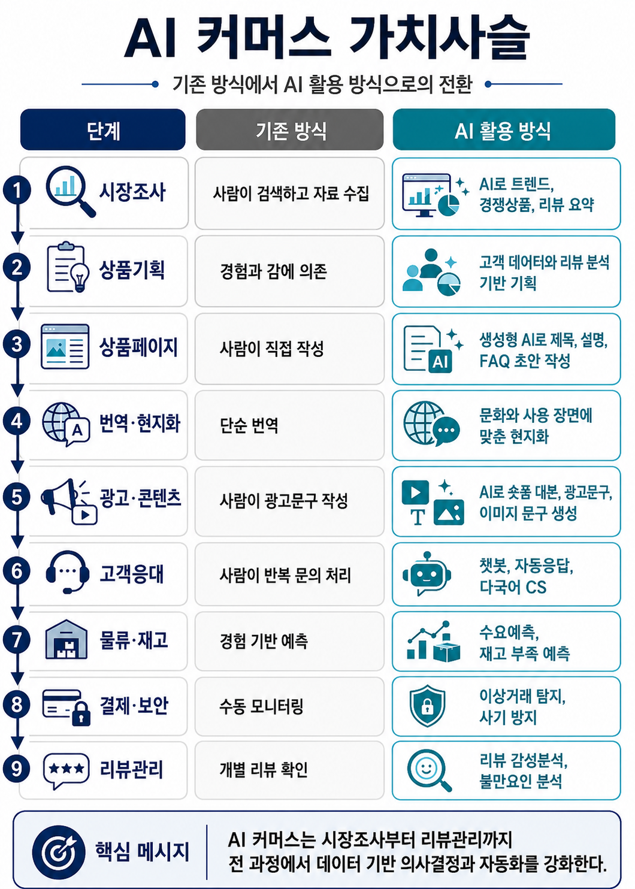
03_01_01
AI는 커머스 가치사슬을 어떻게 바꾸는가?
AI 커머스 가치사슬 : 기존 방식에서 AI 활용 방식으로의 전환
(1/2)
#1
Notes:
#1 : 교수자 직접 제공

Slide 28
03_01_01
AI는 커머스 가치사슬을 어떻게 바꾸는가?
AI 커머스 가치사슬 : 기존 방식에서 AI 활용 방식으로의 전환
(2/2)
#1
Notes:
#1 : 교수자 직접 제공

Slide 29
03_01_01
AI는 커머스 가치사슬을 어떻게 바꾸는가?
AI 커머스 가치사슬
단계 | 기존 방식 | AI 활용 방식
광고·콘텐츠 | 사람이 광고문구 작성 | AI로 숏폼 대본, 광고문구, 이미지 문구 생성
고객응대 | 사람이 반복 문의 처리 | 챗봇, 자동응답, 다국어 CS
물류·재고 | 경험 기반 예측 | 수요예측, 재고 부족 예측
결제·보안 | 수동 모니터링 | 이상거래 탐지, 사기 방지
리뷰관리 | 개별 리뷰 확인 | 리뷰 감성분석, 불만요인 분석

Slide 30
03_01_01
AI는 커머스 가치사슬을 어떻게 바꾸는가?
AI가 판매자에게 주는 기회
AI는 특히 소규모 판매자, 1인 창업자, 성인학습자에게 기회를 줌
기회 | 설명
시장조사 시간 단축 | 해외시장과 경쟁상품을 빠르게 파악
콘텐츠 제작 효율화 | 상품명, 설명, 광고문구, 숏폼 대본 작성
언어 장벽 완화 | 영어, 일본어, 중국어 등 다국어 초안 작성
고객응대 자동화 | 반복 문의에 빠르게 대응
데이터 기반 의사결정 | 감이 아니라 근거를 바탕으로 상품 개선
AI는 업무를 지원하는 도구이며, 최종 검토와 판단은 사람이 수행해야 함

Slide 31
03_01_01
AI는 커머스 가치사슬을 어떻게 바꾸는가?
AI 활용의 위험
AI 커머스에는 기회만 있는 것이 아님
위험 | 설명
잘못된 정보 | AI가 틀린 시장정보나 허위 데이터를 제시할 수 있음
과장광고 | 상품 효능을 지나치게 부풀릴 위험
가짜 리뷰 | AI로 허위 리뷰를 만들 수 있음
저작권 문제 | 이미지, 문구, 디자인 침해 가능성
개인정보 문제 | 고객 데이터 수집과 활용의 윤리 문제
플랫폼 의존 | 알고리즘 변화와 계정 정지 위험

Slide 32
03_01_01
AI는 커머스 가치사슬을 어떻게 바꾸는가?
AI 활용의 위험
AI를 잘 쓰는 사람은 빠름
BUT
AI를 검증하지 않는 사람은 빠르게 틀림
글로벌 커머스에서는 한 번의 과장광고, 한 번의 허위정보, 한 번의 CS 실패가 신뢰를 무너뜨릴 수 있음
AI 활용
신뢰
윤리
리스크 관리

Slide 33
04_01_01
15581821_01_05.mp4
[출처]
#1 : Amazon, https://t2.gstatic.com/images?q=tbn:ANd9GcTpwKtcwECaCeznCq_0llz0YLIi4Ilak8cJgYNGUFtDW-ceyRsgzRlZO50L-sEkFQ, 2026. 07. 13. 접속
#2 : Shopify, https://www.shopify.com/kr/blog/what-is-shopify, 2026. 07. 13. 접속
#3 김예지, 「AI 시대, 직장인 생존법…AI 리터러시가 경쟁력」, 디지털투데이, https://www.digitaltoday.co.kr/news/articleView.html?idxno=617797, 2026. 07. 13. 접속
#4 : Shopee, https://shopee.vn/, 2026. 07. 13. 접속

Slide 34
04_01_01
사례 분석 : 글로벌 AI 커머스의 주요 사례

Slide 35
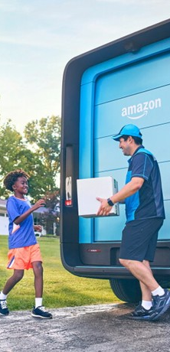

04_01_01
사례 분석 : 글로벌 AI 커머스의 주요 사례
Amazon : 검색과 추천의 결합
아마존(Amazon)
전통적인 검색 기반 커머스의 대표 플랫폼
고객은 검색어를 입력하고, 상품명, 리뷰, 가격, 배송 조건을 비교함
Amazon은 단순 검색 플랫폼이 아님
추천 알고리즘, 리뷰 요약, FBA 물류, 광고 시스템을 통해 판매자와 고객을 연결함
#1
Notes:
#1 Amazon, , 2026. 07. 13. 접속

Slide 36
04_01_01
사례 분석 : 글로벌 AI 커머스의 주요 사례
Amazon : 검색과 추천의 결합
Amazon에서 중요한 요소
검색 키워드
상품명 구조
리뷰 수와 평점
배송 속도
가격 경쟁력
광고 운영
반품정책
Amazon에서는 “좋은 상품”도 중요하지만, 검색되고 비교되고 신뢰받는 상품정보가 중요함

Slide 37
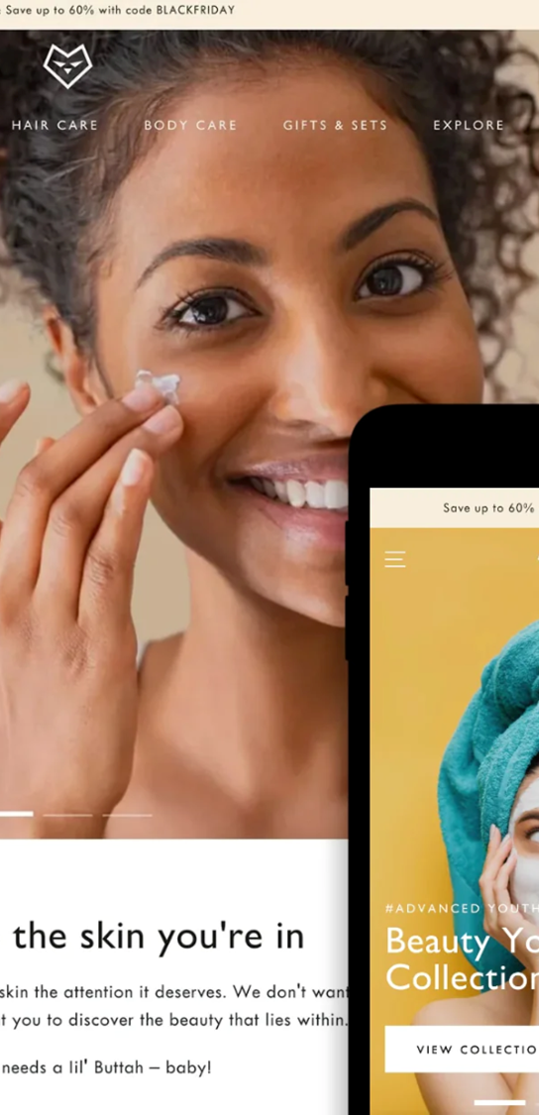
04_01_01
사례 분석 : 글로벌 AI 커머스의 주요 사례
Shopify : 독립몰과 AI 운영
쇼피파이(Shopify)
판매자가 자기 브랜드몰을 만들 수 있게 해주는 플랫폼
Amazon이 거대한 시장 안에서 경쟁하는 방식이라면, Shopify는 자신만의 매장을 구축하는 방식임
#2
Notes:
#2 Shopify, https://www.shopify.com/kr/blog/what-is-shopify, 2026. 07. 13. 접속

Slide 38
04_01_01
사례 분석 : 글로벌 AI 커머스의 주요 사례
Shopify : 독립몰과 AI 운영
AI 활용 영역
상품 설명 작성
이메일 마케팅
고객 세분화
할인 캠페인
FAQ 자동화
고객 재구매 유도
Shopify형 커머스에서는 단순 판매보다 브랜드 스토리, 고객관계, 재구매가 중요함

Slide 39
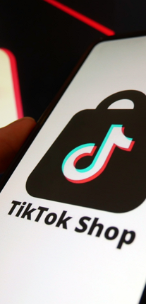
04_01_01
사례 분석 : 글로벌 AI 커머스의 주요 사례
TikTok Shop : 콘텐츠가 매장이 되는 구조
틱톡 샵(TikTok Shop)
콘텐츠형 커머스의 대표 사례
고객이 상품을 검색해서 들어오기보다, 영상을 보다가 흥미를 느끼고 구매
#3
Notes:
#3 김예지, 「AI 시대, 직장인 생존법…AI 리터러시가 경쟁력」, 디지털투데이, https://www.digitaltoday.co.kr/news/articleView.html?idxno=617797, 2026. 07. 13. 접속

Slide 40
04_01_01
사례 분석 : 글로벌 AI 커머스의 주요 사례
TikTok Shop : 콘텐츠가 매장이 되는 구조
TikTok Shop의 특징
숏폼 영상 중심
크리에이터 영향력
충동구매 가능성
실시간 반응
댓글과 리뷰의 확산
라이브커머스 연계
TikTok Shop에서는 상품페이지보다 처음 3초의 관심 유도가 중요할 수 있음
이제 콘텐츠는 광고가 아니라 매장임

Slide 41

04_01_01
사례 분석 : 글로벌 AI 커머스의 주요 사례
ChatGPT형 쇼핑 : 대화형 상품 탐색
AI 쇼핑 에이전트는 고객이 원하는 조건을 말하면 상품을 비교하고 추천하는 방식으로 발전하고 있음
50달러 이하의 여행용 보조가방 추천해줘.
가볍고 방수되면 좋겠어.
AI는 여러 상품을 비교해 추천할 수 있음
Notes:
구매 이미지 사용 – 게티이미지뱅크(jv13686229)

Slide 42
04_01_01
사례 분석 : 글로벌 AI 커머스의 주요 사례
ChatGPT형 쇼핑 : 대화형 상품 탐색
AI 쇼핑 시대의 준비 요소
상품정보의 명확성
사용 상황 설명
장점과 한계의 구체성
리뷰의 신뢰성
가격과 배송 조건
FAQ와 비교 정보
앞으로는 고객뿐 아니라 AI도 내 상품을 이해해야 하는 시대가 됨
상품정보는 사람이 읽기 좋아야 하고, 동시에 AI가 해석하기 쉬워야 함

Slide 43
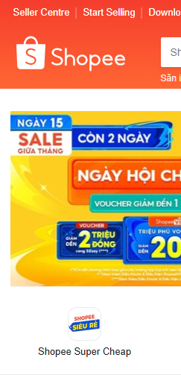
04_01_01
사례 분석 : 글로벌 AI 커머스의 주요 사례
Shopee : 동남아 모바일 커머스
쇼피(Shopee)
동남아 시장에서 강한 모바일 중심 플랫폼
가격, 쿠폰, 무료배송, 모바일 결제, 라이브커머스가 중요한 역할
#4
Notes:
#4 Shopee, https://shopee.vn/, 2026. 07. 13. 접속

Slide 44
04_01_01
사례 분석 : 글로벌 AI 커머스의 주요 사례
Shopee : 동남아 모바일 커머스
Shopee에서 중요한 요소
가격 경쟁력
배송비
쿠폰과 프로모션
모바일 친화성
라이브커머스
현지 언어와 문화
글로벌 커머스는 국가마다 다름
미국 고객, 일본 고객, 동남아 고객은 같은 상품도 다르게 봄

Slide 45
05_01_01
15581821_01_06.mp4

Slide 46
05_01_01
실습 : 해외에 팔고 싶은 상품 또는 서비스 선정

Slide 47

05_01_01
실습 : 해외에 팔고 싶은 상품 또는 서비스 선정
나의 글로벌 AI 커머스 아이템 찾기
Notes:
구매 이미지 사용 – 게티이미지뱅크(2239160766)

Slide 48

05_01_01
실습 : 해외에 팔고 싶은 상품 또는 서비스 선정
나의 글로벌 AI 커머스 아이템 찾기
앞으로 15주 동안 분석할 상품 또는 서비스를 하나 선정함
다음 중 하나를 선택
실제 판매하고 싶은 상품
현재 관심 있는 상품
내가 잘 아는 상품군
한국적 특성이 있는 상품
온라인으로 판매 가능한 서비스
디지털 콘텐츠 또는 템플릿
창업 아이디어 수준의 상품
Notes:
구매 이미지 사용 – 게티이미지뱅크(2269609779)

Slide 49
05_01_01
실습 : 해외에 팔고 싶은 상품 또는 서비스 선정
예시 상품
분야 | 예시
K-뷰티 | 마스크팩, 선크림, 저자극 스킨케어
식품 | 김부각, 전통차, 건강 간식
생활용품 | 텀블러, 주방용품, 수납용품
반려동물 | 강아지 의류, 펫케어 용품
캠핑 | 캠핑 소품, 차량용 정리용품
패션 | 기능성 의류, 액세서리

Slide 50
05_01_01
실습 : 해외에 팔고 싶은 상품 또는 서비스 선정
실습 워크시트
항목 | 작성 내용
1. 내가 선택한 상품 또는 서비스
2. 이 상품을 선택한 이유
3. 해외에서 관심을 가질 만한 고객
4. 판매해보고 싶은 국가 또는 지역
5. 이 상품의 장점
6. 해외 판매 시 걱정되는 점
7. AI를 활용해보고 싶은 부분 | 시장조사 / 번역 / 상품페이지 / 광고 / CS / 리뷰분석 등

Slide 51
05_01_01
실습 : 해외에 팔고 싶은 상품 또는 서비스 선정
실습 예시
구분 | 키워드
상품 | 한국 저자극 마스크팩
선택 이유 | K-뷰티에 대한 해외 관심이 높고, 비교적 소형 상품이라 배송이 가능함
예상 고객 | 민감성 피부를 가진 20~40대 여성
타깃 국가 | 미국
장점 | 한국 화장품 이미지, 사용 편의성, 선물 가능성
걱정되는 점 | 인증, 성분표기, 리뷰 부족, 경쟁 심화
AI 활용 | 시장조사, 상품명 작성, 영문 상세페이지, 광고문구

Slide 52

05_01_01
실습 : 해외에 팔고 싶은 상품 또는 서비스 선정
결언
학습 핵심
AI로 고객 이해 및 판매 구조 설계
신뢰 기반의 글로벌 커머스 구축
이번 주 학습
해외에 판매할 상품 선정
상품 아이디어 구체화
다음 주 학습
국가별 목표 고객 분석
글로벌 소비자 특성 이해
Notes:
구매 이미지 사용 – 게티이미지뱅크(2241573366)

Slide 53
06_01_01
학습평가
학습한 내용을 바탕으로 다음 문제를 풀어보세요.
[메타데이터]
1번 : 학습목표1
2번 : 학습목표2
3번: 학습목표3
4번: 학습목표4
번호 | 문제 | 보기 | 정답 | 해설
1 | 글로벌 AI 커머스에 대한 설명으로 가장 적절한 것은? | 해외 플랫폼에 상품을 등록하는 활동만을 의미한다. AI를 활용해 글로벌 시장조사, 상품기획, 마케팅, 고객관리, 물류 등을 연결하는 커머스 방식이다. 국내 온라인 쇼핑몰 운영과 동일한 개념이다. AI가 모든 판매 의사결정을 대신하는 완전 자동 판매 방식이다. | ②
2 | 콘텐츠형 커머스의 대표적인 특징은? | 고객이 반드시 검색창에 키워드를 입력해야 한다. 오프라인 매장에서만 구매가 이루어진다. 숏폼, 라이브, 인플루언서 콘텐츠를 통해 상품이 발견된다. 상품 설명이 없어도 판매가 자동으로 이루어진다. | ③

Slide 54
06_01_01
학습평가
학습한 내용을 바탕으로 다음 문제를 풀어보세요.
[메타데이터]
1번 : 학습목표1
2번 : 학습목표2
3번: 학습목표3
4번: 학습목표4
번호 | 문제 | 보기 | 정답 | 해설
3 | AI 쇼핑 에이전트 시대에 판매자가 준비해야 할 요소로 적절하지 않은 것은? | 상품정보의 명확성 사용 상황에 대한 구체적 설명 리뷰와 신뢰 요소 실제 상품과 무관한 과장된 표현 | ④
4 | 글로벌 AI 커머스에서 AI가 활용될 수 있는 영역을 세 가지 쓰시오. |  | 시장조사, 상품페이지 작성, 광고문구 제작, 고객응대, 리뷰분석, 수요예측, 번역, 물류관리 등

Slide 55
07_01_01
학습정리
이번 시간에 학습한 주요 내용을 다시 한번 확인해보세요.
글로벌 이커머스에서 글로벌 AI 커머스로
글로벌 AI 커머스는 단순한 해외판매가 아니라 AI 기반 커머스 전략임
고객은 검색뿐 아니라 추천, 콘텐츠, 대화형 AI를 통해 상품을 발견함
판매자는 상품을 등록하는 수준을 넘어 AI와 고객이 이해할 수 있는 정보를 설계해야 함
글로벌 시장에서는 소비자, 문화, 플랫폼, 결제, 배송, 신뢰가 모두 다름
AI는 커머스 가치사슬을 어떻게 바꾸는가?
옆의 이미지 넣어 주세요.

Slide 56
07_01_01
학습정리
이번 시간에 학습한 주요 내용을 다시 한번 확인해보세요.
사례 분석 : 글로벌 AI 커머스의 주요 사례
사례 1. Amazon: 검색과 추천의 결합
사례 2. Shopify: 독립몰과 AI 운영
사례 3. TikTok Shop: 콘텐츠가 매장이 되는 구조
사례 4. ChatGPT형 쇼핑: 대화형 상품 탐색
사례 5. Shopee: 동남아 모바일 커머스
본 콘텐츠에서는 네이버에서 제공한 '나눔스퀘어 폰트'와 구글·어도비가 공동 개발한 'Noto Sans CJK KR’ 폰트가 적용되어 있습니다.

